Slide 1


Slide 2

CICLO DE CAPACITACIONES PRESENCIALES PARA EL CONCURSO DE INGRESO A LA ADMINISTRACIÓN PUBLICA
BLOQUE TEMATICO: ADMINISTRACIÓN FINANCIERA Y SISTEMAS DE CONTROL
Administración Financiera y Sistemas de Control

Slide 3



Parte 1
CONCEPTOS BÁSICOS
Estado. Finalidades Públicas. Sector Público. Recursos y Gastos.

Slide 4
Origen del Estado moderno
De dónde proviene la organización estatal como la conocemos hoy
Administración Financiera y Sistemas de Control

Slide 5


Organización
La Constitución Nacional (art. 1) adopta para el Gobierno de la Nación Argentina la forma:
Representativa
Republicana
Federal
¿A QUÉ SE REFIERE CADA UNO?

Slide 6
Finalidades Públicas
Administración Gubernamental
Servicios Sociales
Servicios de la Deuda
Servicios Económicos
Defensa y Seguridad
Administración Financiera y Sistemas de Control

Slide 7
¿Quienes llevan adelante las finalidades públicas?

Slide 8
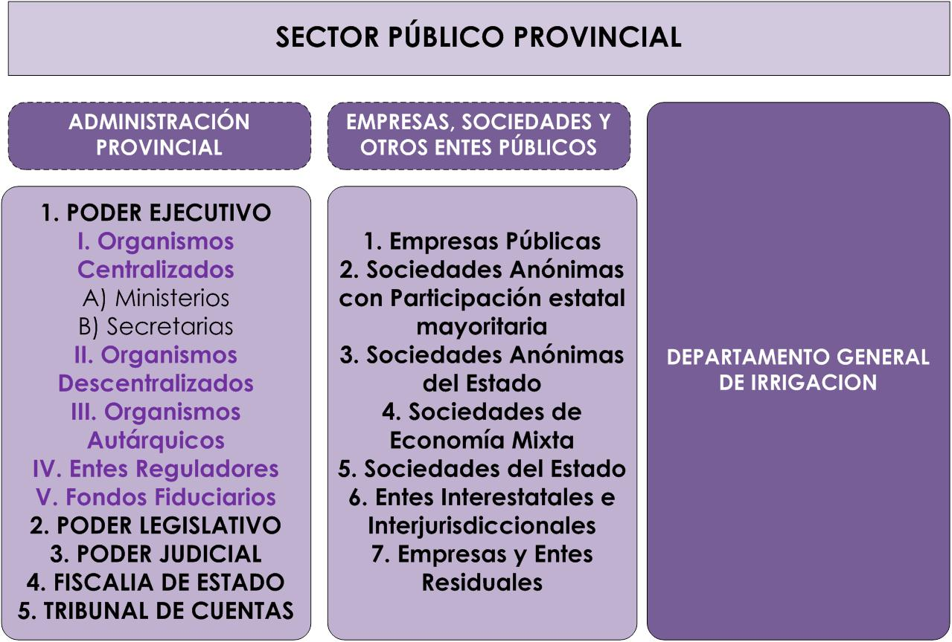
Administración Financiera y Sistemas de Control

Slide 9
Parte 2
Administración Financiera del Sector Público

Slide 10
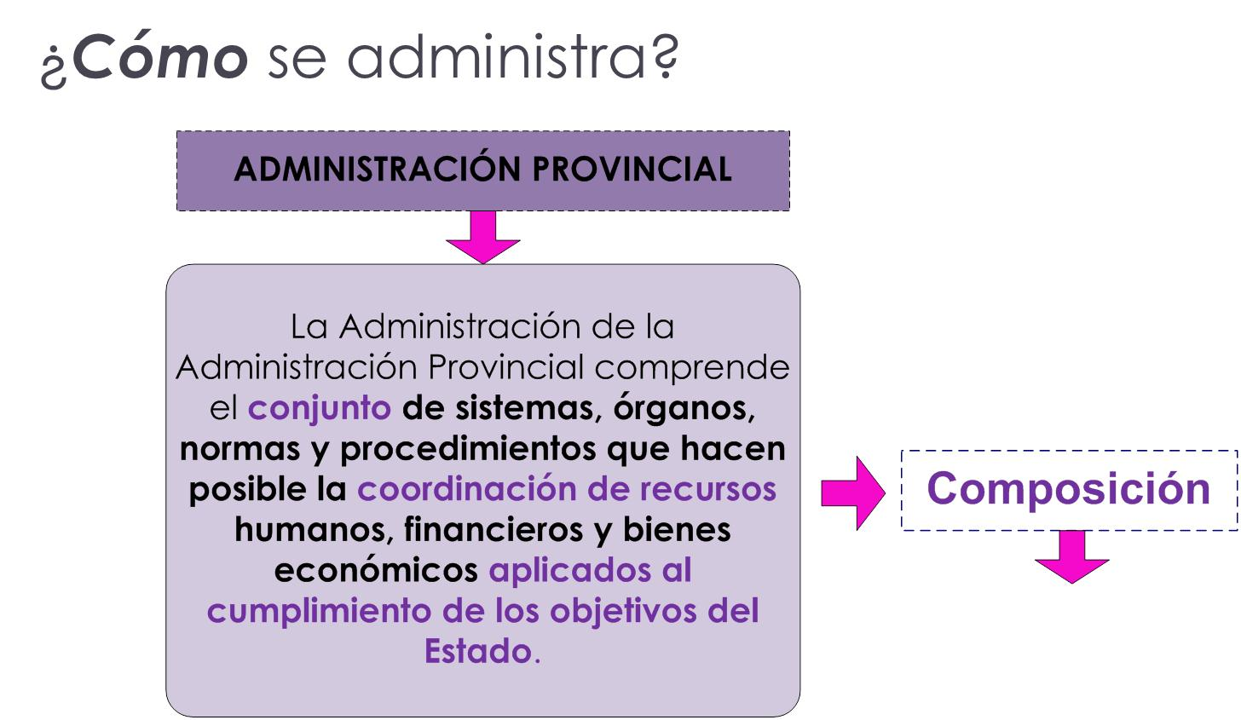
Administración Financiera y Sistemas de Control

Slide 11
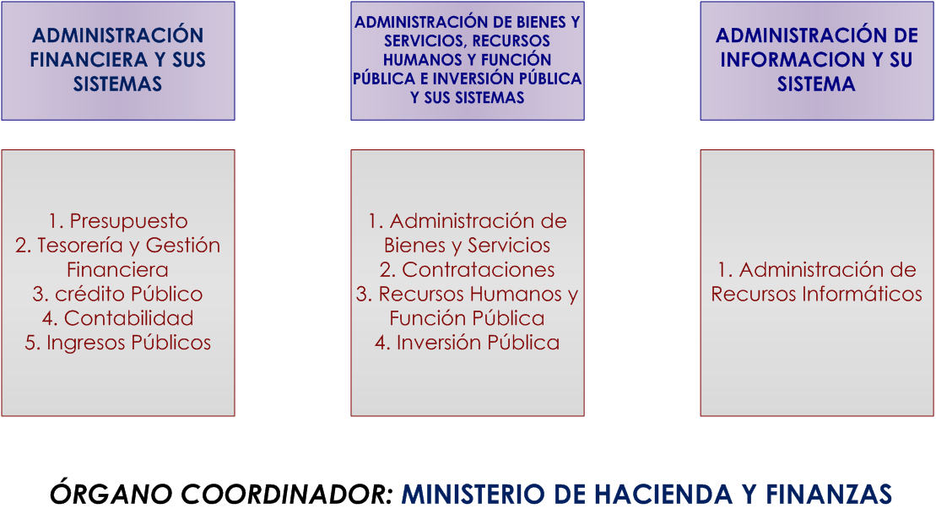
MARCO LEGAL LEY 8.706 Y DECRETO 1000/15
Administración Financiera y Sistemas de Control

Slide 12
ART. 12/36
Dirección General de Presupuesto
Plan preventivo referido al probable curso de ingresos y gastos a realizarse durante el ejercicio financiero
Administración Financiera y Sistemas de Control

Slide 13
PRESUPUESTO: Instrumento de
Gobierno
Administración
Administración Financiera y Sistemas de Control

Slide 14
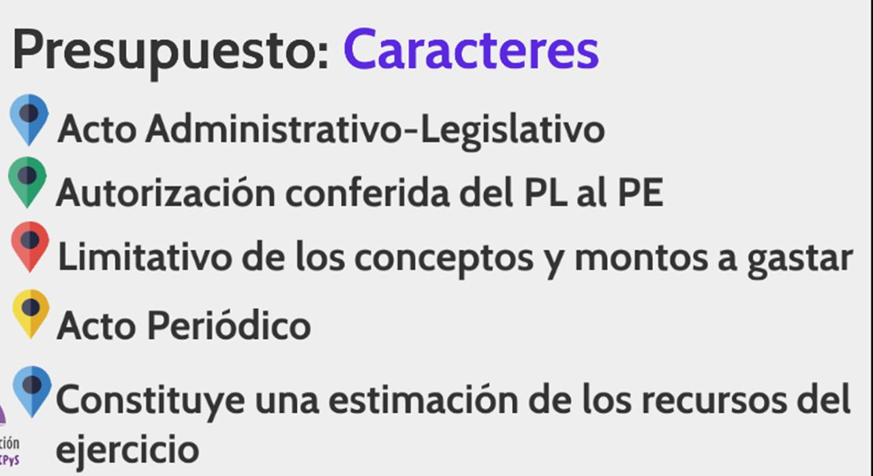
SISTEMA DE PRESUPUESTO
Administración Financiera y Sistemas de Control

Slide 15

SISTEMA DE PRESUPUESTO
Normas Técnicas
Periodicidad
Exclusividad
Universalidad
Equilibrio
Claridad
Flexibilidad
Factibilidad
Administración Financiera y Sistemas de Control

Slide 16
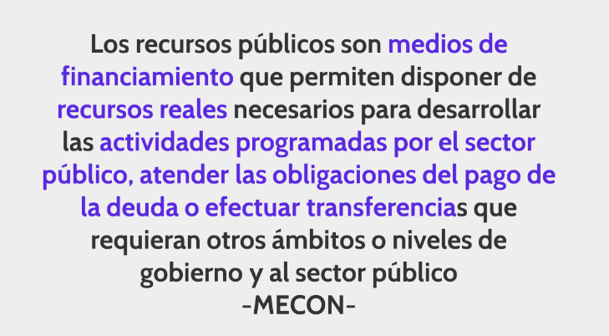
Componentes fundamentales del Presupuesto
Administración Financiera y Sistemas de Control

Slide 17

Administración Financiera y Sistemas de Control

Slide 18
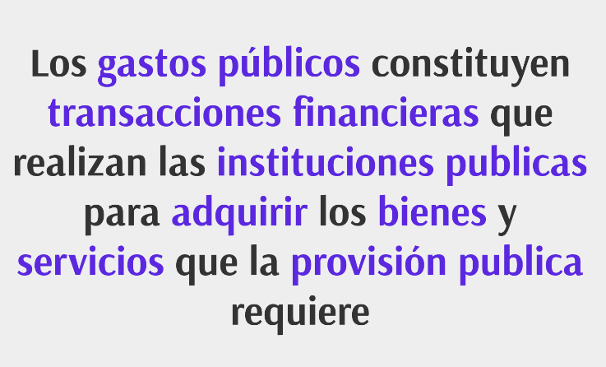
Administración Financiera y Sistemas de Control

Slide 19
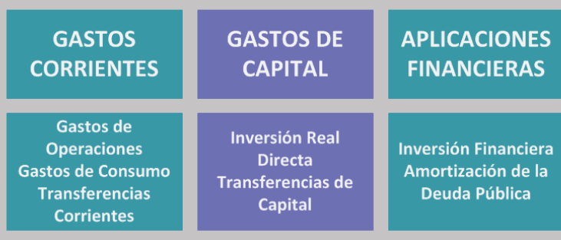
Administración Financiera y Sistemas de Control

Slide 20
Administración Financiera y Sistemas de Control

Slide 21
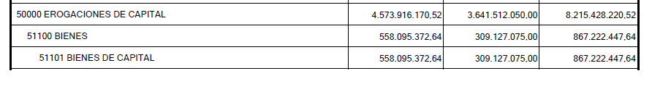
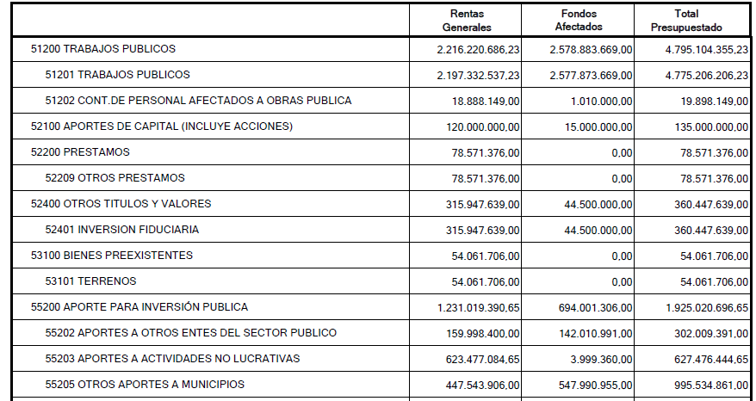
Administración Financiera y Sistemas de Control

Slide 22
Aspectos sobresalientes del presupuesto
Programación de la ejecución presupuestaria
Ritmo del gasto
Presupuesto reconducido
Modificaciones presupuestarias
Administración Financiera y Sistemas de Control

Slide 23
Sistema de Tesorería. Art. 46/58
Sistema de Crédito Público. Art. 59/73
Sistema de Contabilidad. Art. 74/106
Administración Financiera y Sistemas de Control

Slide 24
SIDICO
Administración Financiera y Sistemas de Control

Slide 25
Dirección General de Contrataciones Públicas y Gestión de Bienes
Sistema de Contrataciones Art. 130/156
Administración Financiera y Sistemas de Control

Slide 26
Centralización normativa y descentralización operativa
Licitación Pública
Licitación Pública de Convenio Marco
Contratación Directa
Art. 144
Subasta
Remate
http://compras.mendoza.gov.ar/
Administración Financiera y Sistemas de Control

Slide 27
Parte 3
Control del Sector Público

Slide 29
Muchas Gracias

